Slide 1
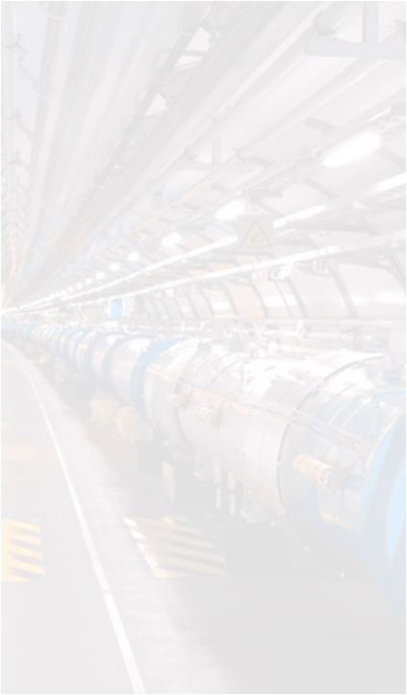



Kiihdytinsuunnittelu ja
lääketieteelliset sovellukset
CERNissä
Heli Huttunen
Väitöskirjatutkija, Helsingin yliopisto & CERN Finnish High School Student Programme

Slide 2
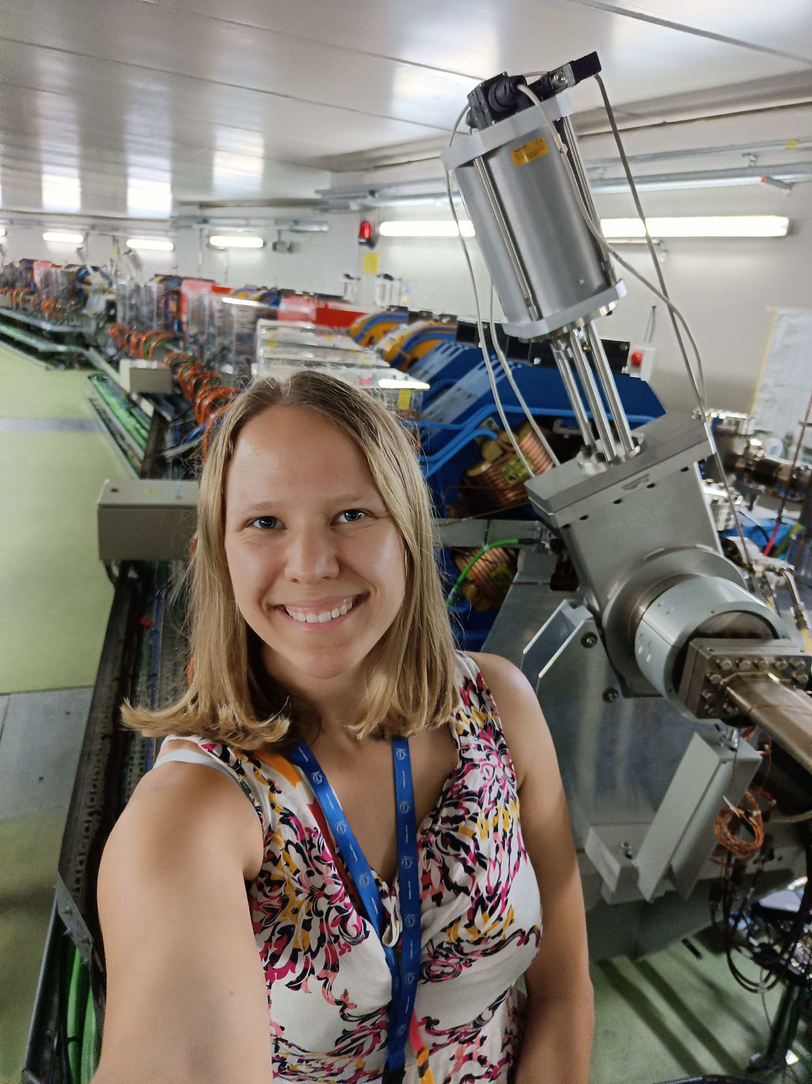
Kuka olen?
●Väitöskirjatutkija
○lääketieteellisen fysiikan linja, Helsingin yliopisto
○CERN PhD Student programme
●CERNIssä keväästä 2023
heli.huttunen@cern.ch Heli Huttunen | Kiihdytinsuunnittelu ja lääketieteelliset sovellukset CERNissä 12.09.2024 2/19

Slide 3
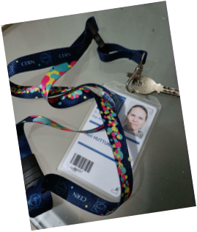
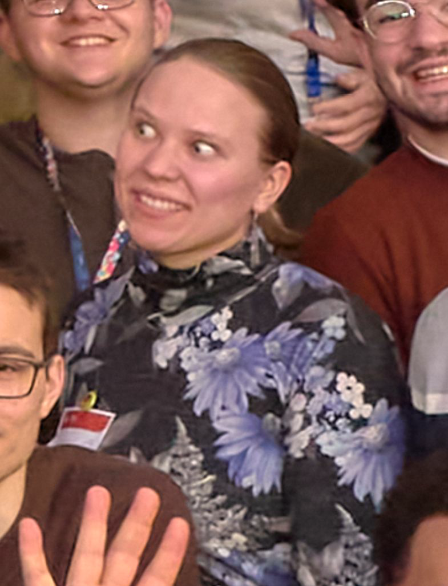
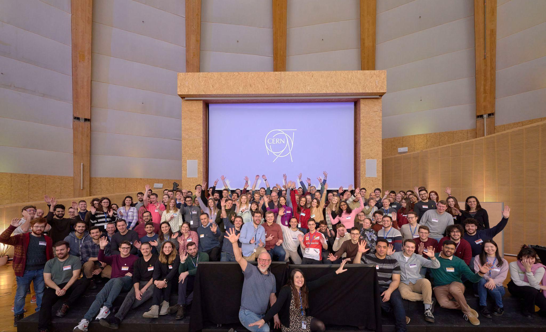
Miten päädyin tänne?
2016: Lukion CERN vierailu - en päässyt mukaan :(
2017: Yliopisto alkaa
2017-2020: Epäonnistuneita hakemuksia CERNiin :/
2018-2019: Vaihtovuosi Kanadassa
●kesätyö CLS :)
2020: BSc in physics, Helsingin yliopisto
2023: MSc in medical physics, Helsingin yliopisto
2023-2024: CERN Technical student
2024->: CERN PhD student
heli.huttunen@cern.ch Heli Huttunen | Kiihdytinsuunnittelu ja lääketieteelliset sovellukset CERNissä 12.09.2024 3/19

Slide 4
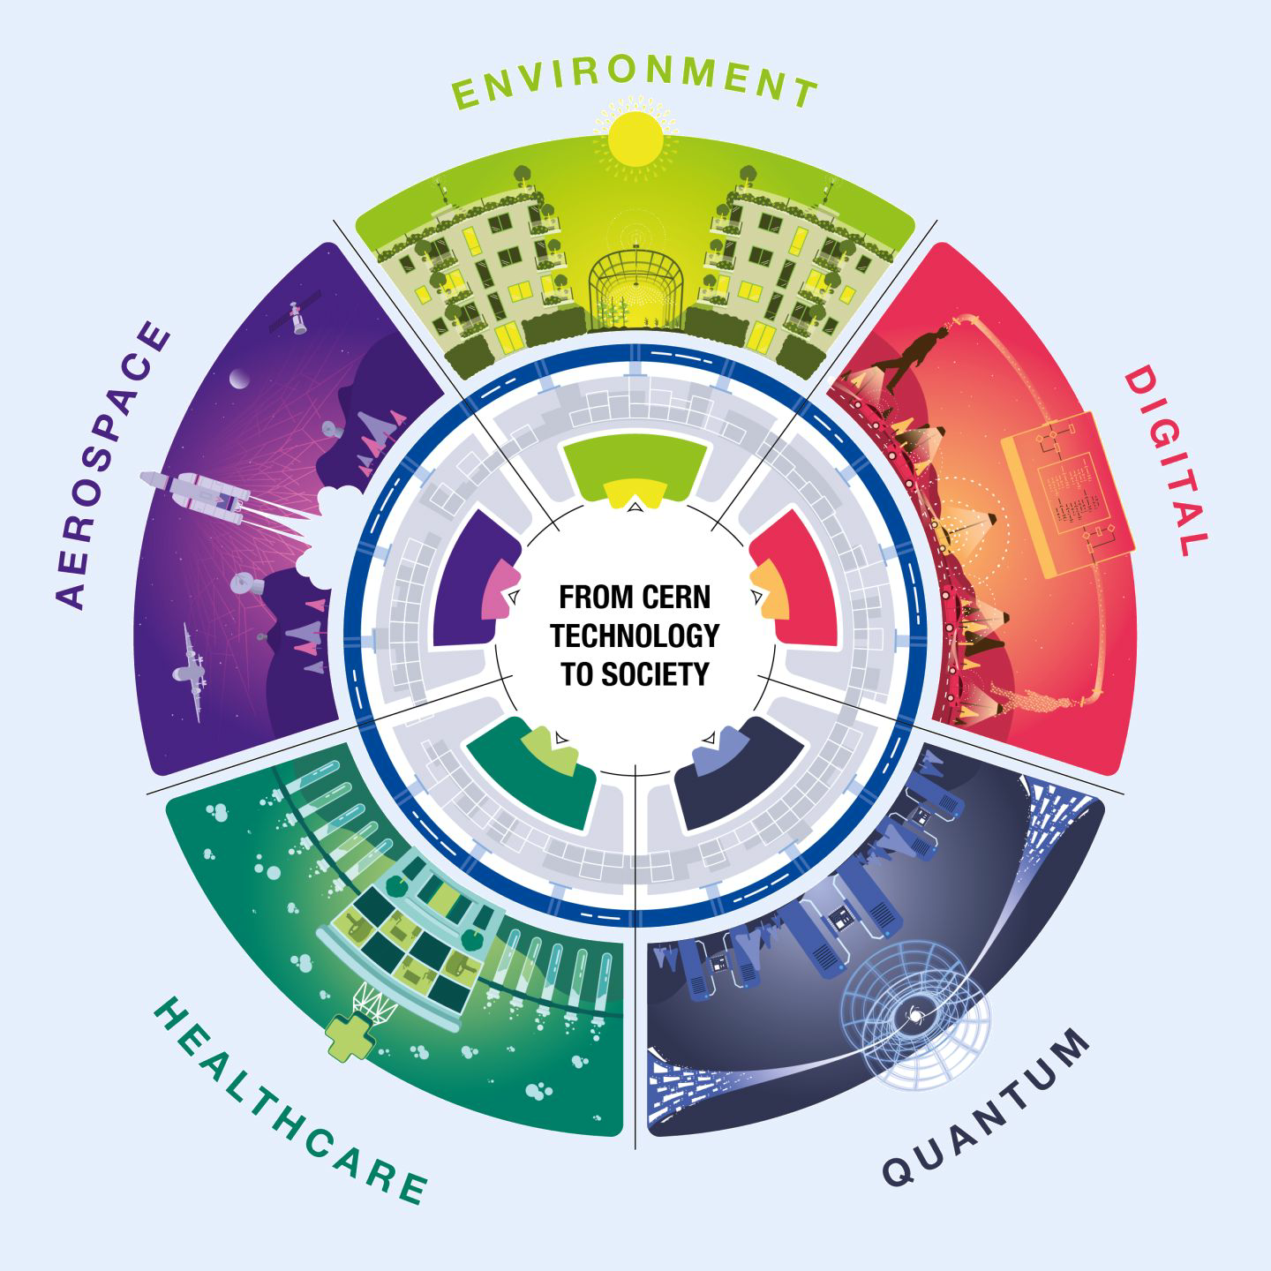
Lääketieteellisten sovellusten tutkimus CERNissä
Knowledge transfer - CERN-teknologiat yhteiskunnalle
●Knowledge Transfer -ryhmä CERNissä
○yhteistyötä tieteen, teknologian ja teollisuuden
asiantuntijoiden välillä
●Luo mahdollisuuksia CERNin teknologian ja
osaamisen siirtoon
●Tärkeimmät tavoitteet
○kiihdyttää innovaatiota
○maksimoida CERNin myönteinen vaikutus yhteiskuntaan
globaalilla tasolla
heli.huttunen@cern.ch 12.09.2024 4/19
Heli Huttunen | Kiihdytinsuunnittelu ja lääketieteelliset sovellukset CERNissä

Slide 5

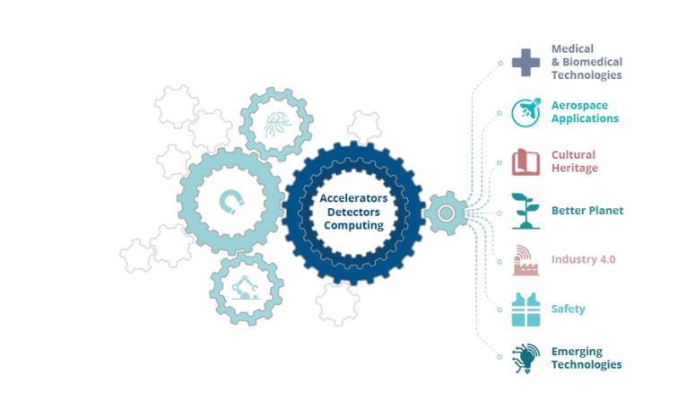
Lääketieteellisten sovellusten tutkimus CERNissä
Knowledge transfer - CERN-teknologiat yhteiskunnalle
●Kiihdyttimet
○Sädehoito – sekä perinteinen että protoni- ja ionihoidot
○Syklotronit radioisotooppien valmistukseen
○Suprajohtavat magneetit - MRI
●Ilmaisimet
○Röntgenilmaisimet – tasoradiografia ja CT
○Ilmaisimet SPECT-järjestelmiin
○Ilmaisimet PET-järjestelmiin
●Tietojenkäsittely ja IT
heli.huttunen@cern.ch Heli Huttunen | Kiihdytinsuunnittelu ja lääketieteelliset sovellukset CERNissä 12.09.2024 5/19

Slide 6
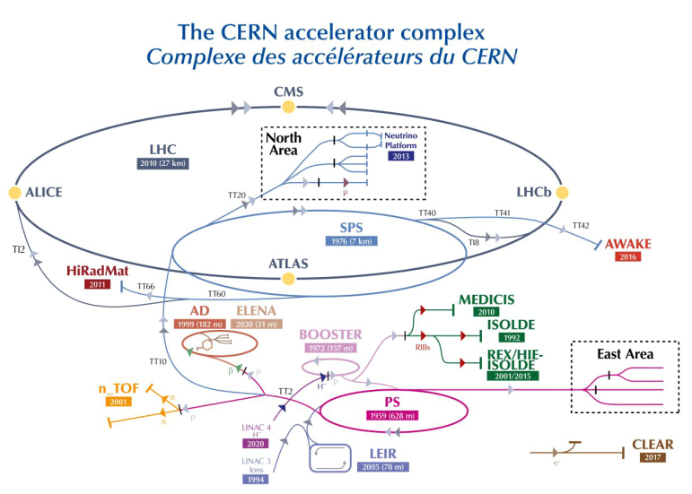
Lääketieteellisten sovellusten tutkimus CERNissä
heli.huttunen@cern.ch Heli Huttunen | Kiihdytinsuunnittelu ja lääketieteelliset sovellukset CERNissä 12.09.2024 6/19

Slide 7
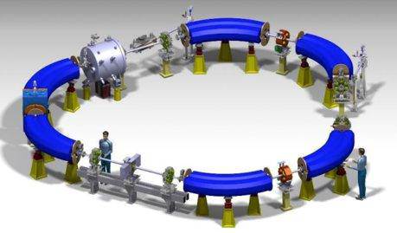
NIMMS - tulevaisuuden hiukkashoitoteknologiat
Next Ion Medical Machine Study (NIMMS) collaboration
●Seuraavan sukupolven ionihoitolaitosten suunnittelu
●Lääketieteellisen yhteisön uusien vaatimusten sekä viimeaikaisen biologisen
tutkimuksen löytämien mahdollisuuksien integrointi
●Raskasioniterapian kehittäminen
○vielä alkuvaiheessa eduistaan huolimatta
○päärajoitteet:
■kiihdyttimien koko ja hinta
■kokeellisen tiedon puute
Courtesy of NIMMS collaboration (CERN)
heli.huttunen@cern.ch Heli Huttunen | Kiihdytinsuunnittelu ja lääketieteelliset sovellukset CERNissä
12.09.2024 7/19

Slide 8
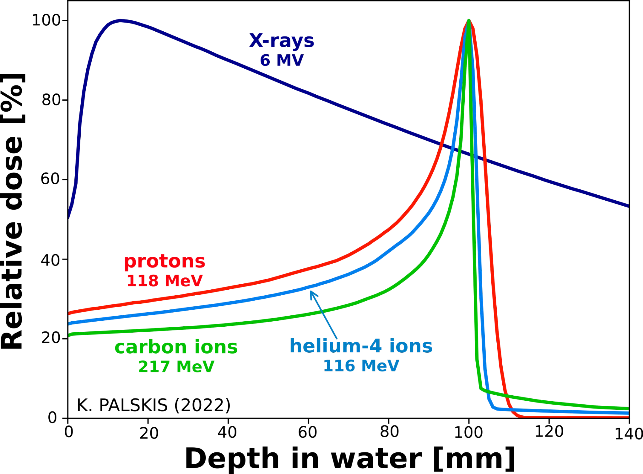
Protoni-/ionihoito
●Erittäin tarkka sädehoitomuoto kasvaimille, jotka ovat
○kirurgisesti leikkauskelvottomia
○vastustuskykyisiä perinteiselle sädehoidolle
●Hyödyntää varauksellisia hiukkassuihkuja
○ominainen Braggin huippu
●Säästää tervekudosta
○vähentää säteilymyrkyllisyyttä ja sivuvaikutuksia
●Hiukkaslajit:
○protonit
○hiili-ionit
○helium
Courtesy of NIMMS collaboration (CERN)
heli.huttunen@cern.ch Heli Huttunen | Kiihdytinsuunnittelu ja lääketieteelliset sovellukset CERNissä
12.09.2024 8/19

Slide 9
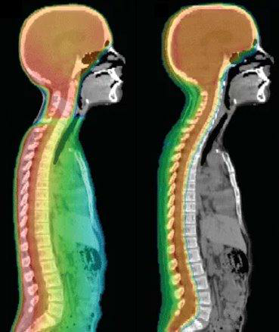
Protoni-/ionihoito
Perustelu
●Kliinisiä hyötyjä on osoitettu
○lasten onkologiset pahanlaatuiset kasvaimet
○aivot, pään ja kaulan alue
○muut sijainnit elintärkeiden elinten läheisyydessä
●‘Raskaammat’ ionit
○tavanomaiselle sädehoidolle vastustuskykyisten
kasvainten hoito
■glioomat ja sarkoomat
Source: Rowe, L.S., Krauze, A.V., Ning, H., et al. Optimizing the
Benefit of CNS Radiation Therapy in the Pediatric Population - PART 2:
Novel Methods of Radiation Delivery. Oncology (Williston Park). 2017
Mar 15;31(3):224-6, 228.
heli.huttunen@cern.ch Heli Huttunen | Kiihdytinsuunnittelu ja lääketieteelliset sovellukset CERNissä
12.09.2024 9/19

Slide 10
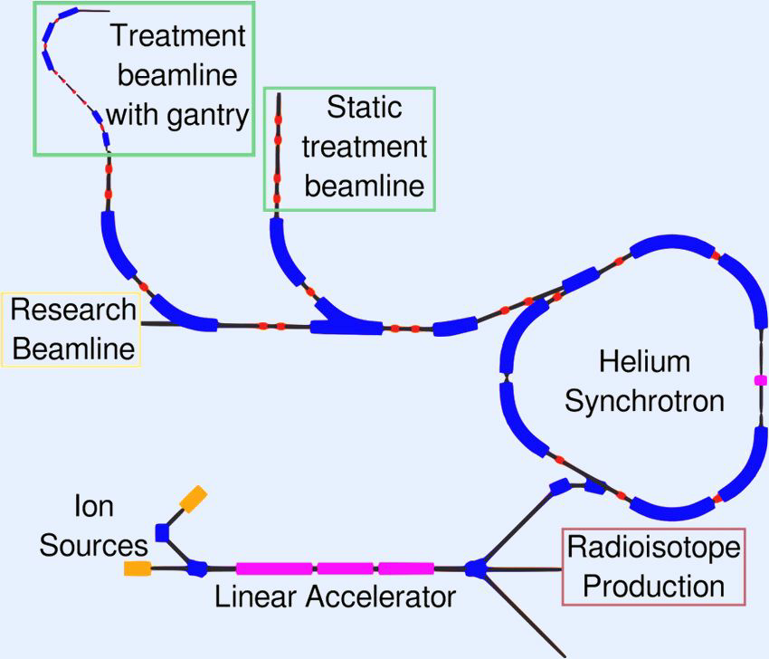
HeLICS Helium synkrotronilaitos
p He
Intensity* 2.6 e11 8.2 e10
●Kliininen hoitokeskus ja laajan mittakaavan tieteellinen
Injection energy (MeV/u) 7-10 5
Treatment energy (Mev/u) 60-220 60-220
tutkimusinfrastruktuuri
* To deliver 2 Gy to a 10x10x10 cm3 in one cycle
○protonihoidot
○helium ionien tutkimus ja tulevaisuuden heliumhoidot
○tutkimus raskaamilla ioneilla (happi, hiili..)
●Uudet toimitustavat: FLASH-hoito, minisäteet
●Koko kehon protoniradiografia
●Rinnakkainen radioisotooppien tuotanto
Courtesy of NIMMS collaboration (CERN)
heli.huttunen@cern.ch Heli Huttunen | Kiihdytinsuunnittelu ja lääketieteelliset sovellukset CERNissä
12.09.2024 10/19

Slide 11


Siis… mitä puuhaan
kaikki päivät?
heli.huttunen@cern.ch Heli Huttunen | Kiihdytinsuunnittelu ja lääketieteelliset sovellukset CERNissä 12.09.2024 11/19

Slide 12
Johdanto
Kiihdytinfysiikka
●Hiukkasen näkökulmasta kiihdytin on sekvenssi
○ajautumat: ei ulkoisia kenttiä, hiukkaset kulkevat suoraan
○magneettikentät: muuttavat hiukkasten lentorataa
Drift spaces
Dipole magnets
■dipolit ja kvadrupolit
to bend the beam
Quadrupole magnets
to focus the beam
○sähkökentät: muuttavat hiukkasten energiaa
RF cavities
■radiotaajuusontelot
to accelerate the beam
●Hila - tärkeimpien elementtien sarja
heli.huttunen@cern.ch 12.09.2024 12/19
Heli Huttunen | Kiihdytinsuunnittelu ja lääketieteelliset sovellukset CERNissä

Slide 13
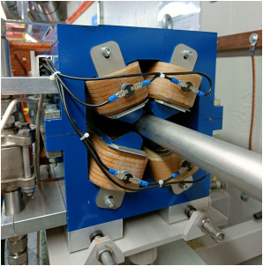

Johdanto
Hiukkassuihkun optiikka
●Kohdentavat magneetit toimivat kuten linssit optiikassa
○koverien ja kuperien linssien tavoin kvadrupolit taittavat hiukkassuihkun kulkusuuntaa
○hiukkassuihku kohdistuu yhdessä suunnassa kerrallaan
■kohdennus pystysuunnassa hajauttaa vaakasuunnassa
heli.huttunen@cern.ch Heli Huttunen | Kiihdytinsuunnittelu ja lääketieteelliset sovellukset CERNissä 12.09.2024 13/19

Slide 14
Johdanto
Hiukkassuihkun optiikka
●Hiukkaset värähtelevät suunnitellun kiertoradan ympärillä
●Vire = värähtelyjen määrä yhtä kierrosta kohti
Design orbit
●Beta funktio
Particle oscillating around the
design orbit
○kuvaa hiukkassäteen värähtelyjä
○vaikuttaa säteen viemään tilaan eli apertuuriin
heli.huttunen@cern.ch 12.09.2024 14/19
Heli Huttunen | Kiihdytinsuunnittelu ja lääketieteelliset sovellukset CERNissä

Slide 15
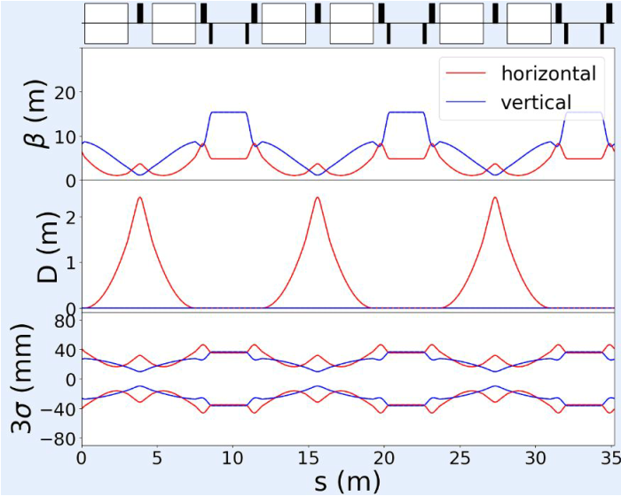
Kiihdytinsuunnittelu
●Millaisia magneetteja tarvitaan
○kuinka monta?
○kuinka vahvoja?
○minne?
●Suunnittelutavoitteet:
○kompaktisuus
○joustavuus
○monipuolisuus
○kustannustehokkuus
heli.huttunen@cern.ch 12.09.2024 15/19
Heli Huttunen | Kiihdytinsuunnittelu ja lääketieteelliset sovellukset CERNissä

Slide 16
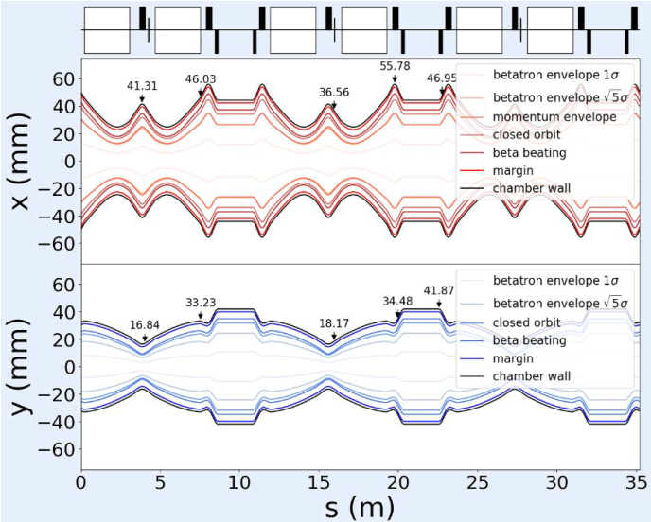
Apertuurin arviointi
●Kuinka paljon tilaa säde vaatii?
○beta funktiot, dispersio..
●Muut apertuurin komponentit
○säteilyteho, liikemäärän jakauma,
tyhjiöputken paksuus, marginaali
○kulmavirheet -> vaikutus kiertorataan
●Yhteensopivuus vahvistettava
magneettisuunnittelun ja mekaanisen
suunnittelun ryhmien kanssa
Heli Huttunen | Kiihdytinsuunnittelu ja lääketieteelliset sovellukset CERNissä
12.09.2024 16/19

Slide 17
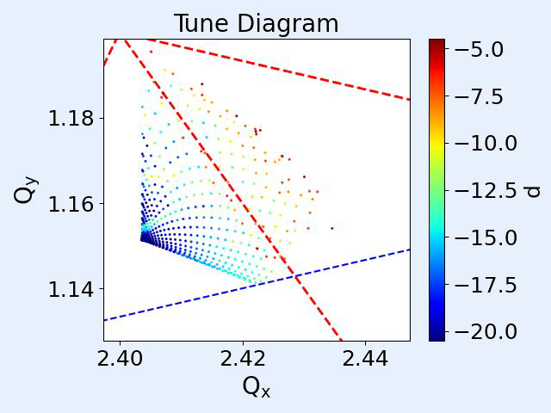
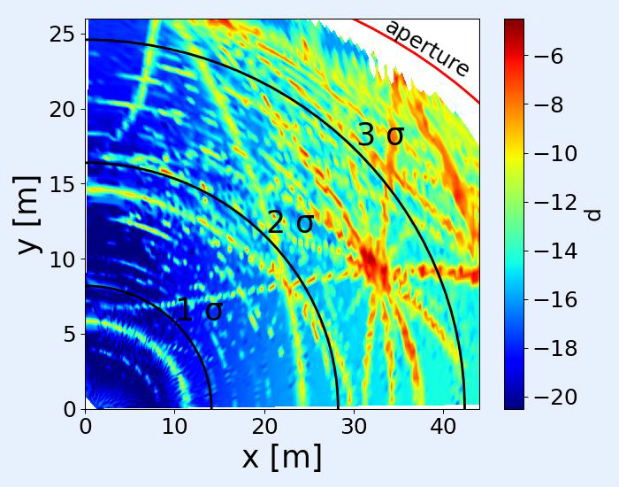
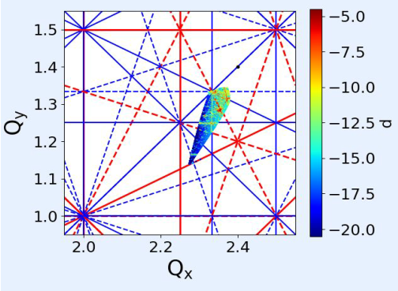
Seurantasimulaatiot
●Miten hiukkassuihku käyttäytyyy?
○avaruusvarausefekti, muut epälineaariset efektit ja virheet,
mahdolliset hiukkashäviöt?
Heli Huttunen | Kiihdytinsuunnittelu ja lääketieteelliset sovellukset CERNissä 12.09.2024 17/19

Slide 18
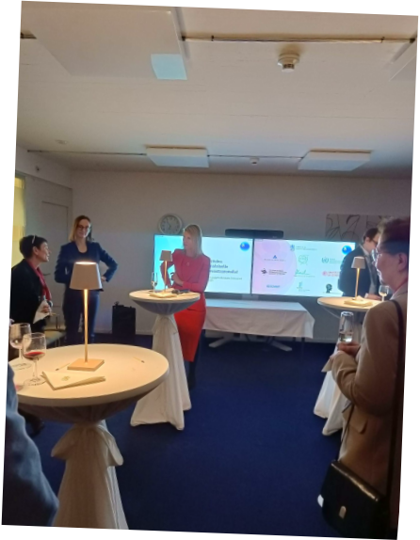
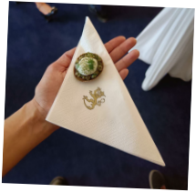
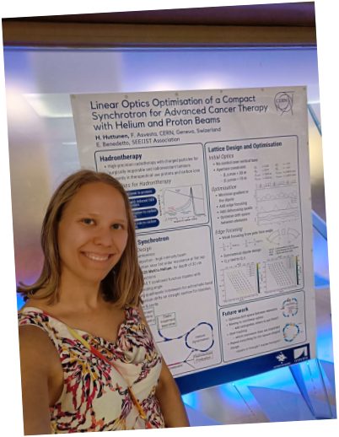
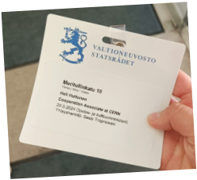
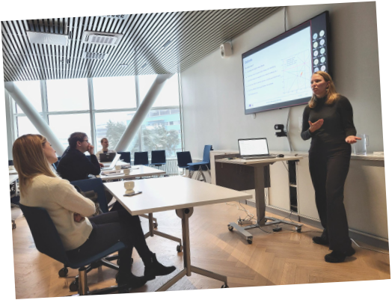
Verkostoituminen ja yhteistyö
Heli Huttunen | Kiihdytinsuunnittelu ja lääketieteelliset sovellukset CERNissä 12.09.2024 18/19

Slide 19


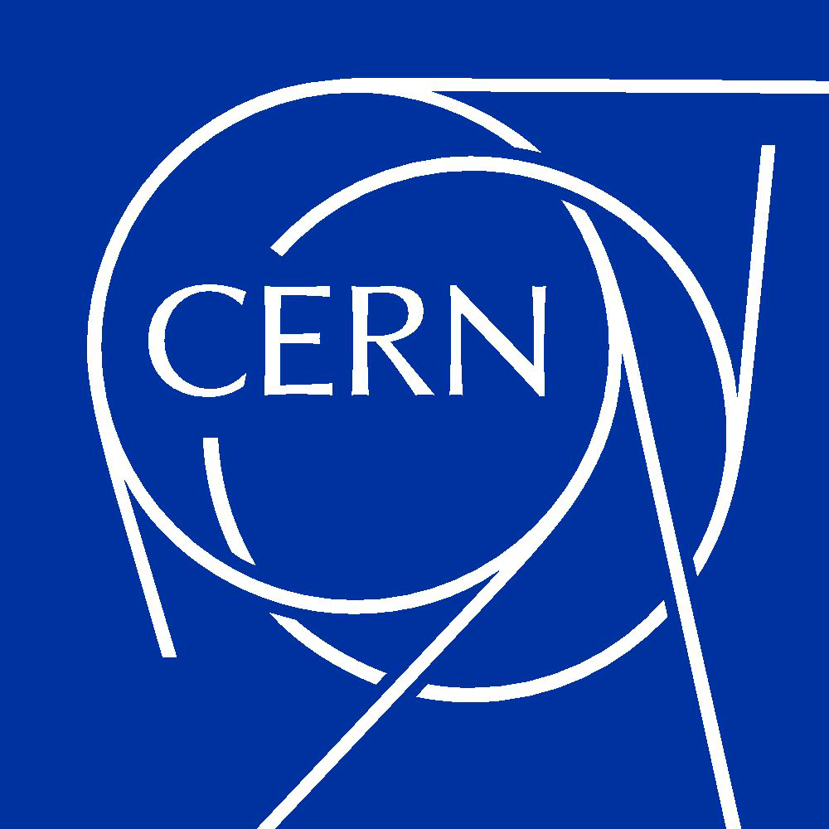
Kiitos!
home.cern

